Slide 1
Проектирование и разработка информационной системы «Пассажирские авиаперевозки»
Курсовая работа на тему
Выполнила Цой И. Е. Студентка группы 21-кб-пи1

Slide 2
В данном курсовом проекте
Проанализирована предметная область
Рассмотрен рынок ПО
Определен курс системы
Сформировано техническое задание
Выбраны средства разработки
Разработана информационная система
Компьютерное приложение
Интернет-ресурс

Slide 3
План презентации
Презентация включает себя следующие пункты:
Анализ предметной области
Альтернативные решения
Итоги
Средства разработки
Описание системы
Демонстрация системы
Внутренняя структура
Компьютерное приложение
Интернет-ресурс
Заключение

Slide 4
Анализ предметной области
Авиаперелеты - самый быстрый вид транспорта. Долететь из одного конца страны в другой можно менее чем за сутки. В современном мире полеты уже не являются чем-то необычным. Однако цены на авиабилеты иногда могут удивить. Чтобы этого не произошло, нужно покупать билет на самолет в нужное время и в надежном месте. Продажа билетов на самолет – прибыльный бизнес.
Существует несколько способов покупки билетов, из которых один является самым оптимальным с точки зрения клиента: онлайн-продажи на сайтах-агрегаторах.
Эти сайты специализируются на сборе как можно большей базы авиакомпаний и перелетов, чтобы пользователи могли смотреть билеты из одного места.
Прибыль с приложения достигается с помощью наценок на билеты за предоставление услуг.

Slide 5
Альтернативные решения и итоги
Anywayanyday
Aviasales
Плюсы:
«Быстрый» интерфейс
Подробная информация о перелетах
Возможность выбора количества пересадок
Минусы:
Отсутствует поддержка поиска «компаний-лоукостеров»
Наценка сервиса скрыта до самой покупки
Плюсы:
Выбор количества подходящих дней вылета при поиске
Внушительная база данных
Минусы:
Недостаточная синхронизация тарифов приложения с авиакомпаниями (может привести к тому, что подходящий билет на самом деле нельзя купить)
Итоги анализа:
Для упрощения покупки пользователем авиабилетов необходимо разработать решение, которое будет достаточно удобным и надежным, а также устранит недостатки альтернативных программ.

Slide 6

Описание системы
«Отличное название хорошего приложения»
Такое же отличное, как идея полететь на море
… это решение для поиска авиабилетов. Небольшая база данных аэропортов и компаний, большая наценка и отсутствие службы поддержки.
Интуитивно непонятный интерфейс и маленькое количество клиентов говорят все за нас, а если учесть, что настоящими билетами тут и не пахнет, вам стоит трижды подумать, прежде чем выбрать этот вариант!

Slide 7
Демонстрация системы
Веб-сервис и компьютерное приложение

Slide 8
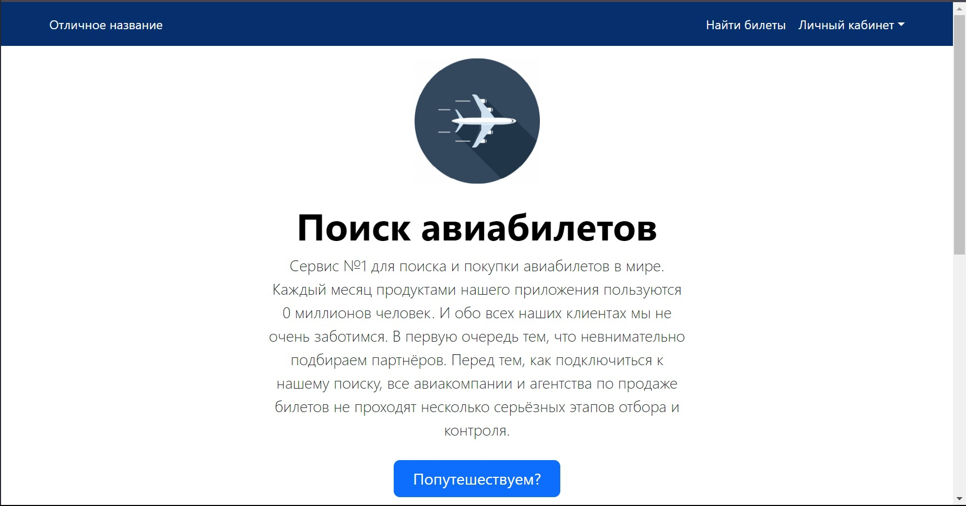
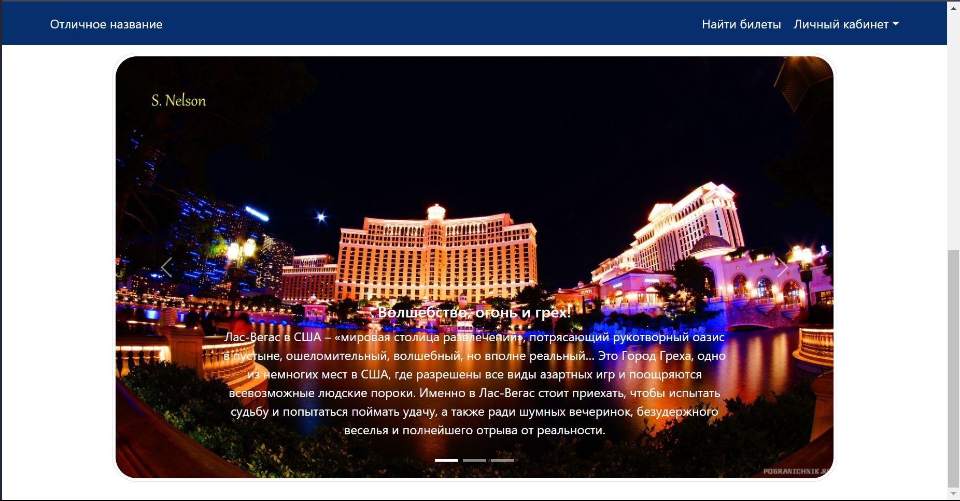
Веб-сервис: Главная страница
После запуска сайта открывается страница, где пользователь может просмотреть рекламу популярных и интересных маршрутов. Кроме того на этой странице есть кнопки для перехода на интерфейс поиска билетов, а также для входа или просмотра личного кабинета.

Slide 9
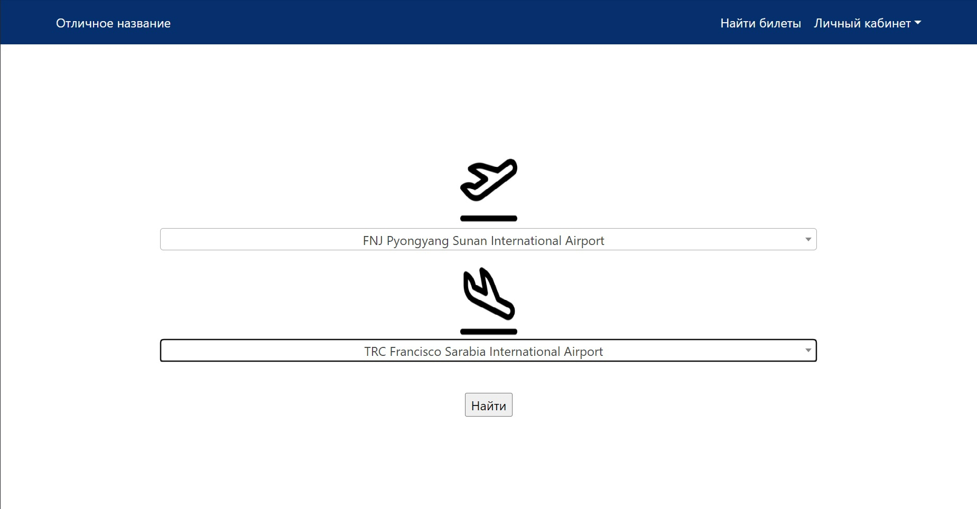
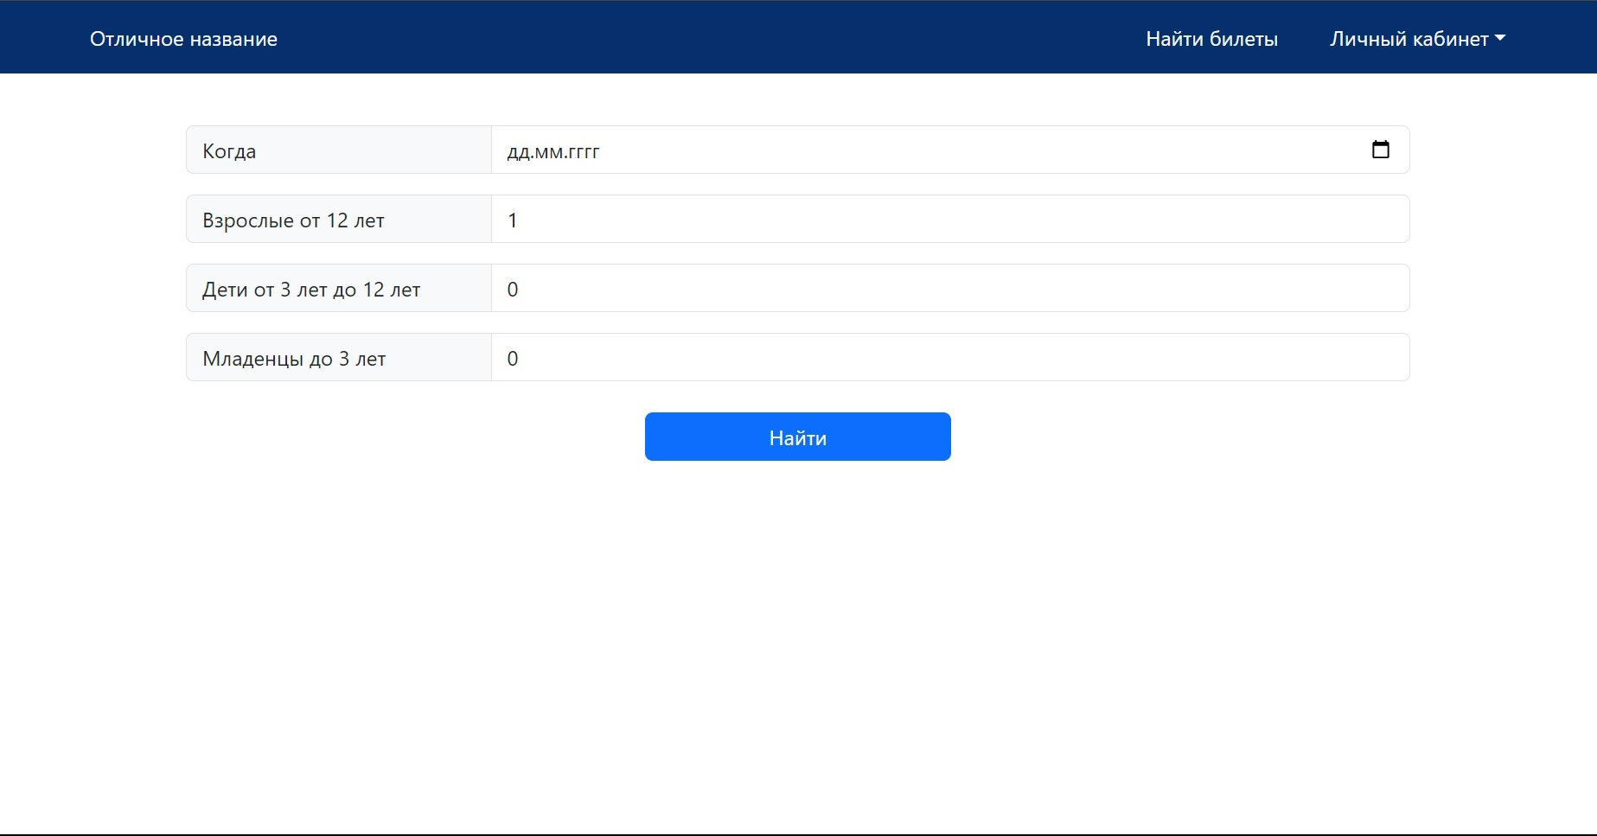
Веб-сервис: Страница поиска и указание количества пассажиров
После перехода на интерфейс поиска, пользователь может выбрать аэропорт отправления и назначения.
Далее пользователь вводит дату отправления и количество пассажиров различных возрастных групп: взрослые (от 12 лет), дети (от 6 до 12), а также младенцы (до 6 лет).

Slide 10
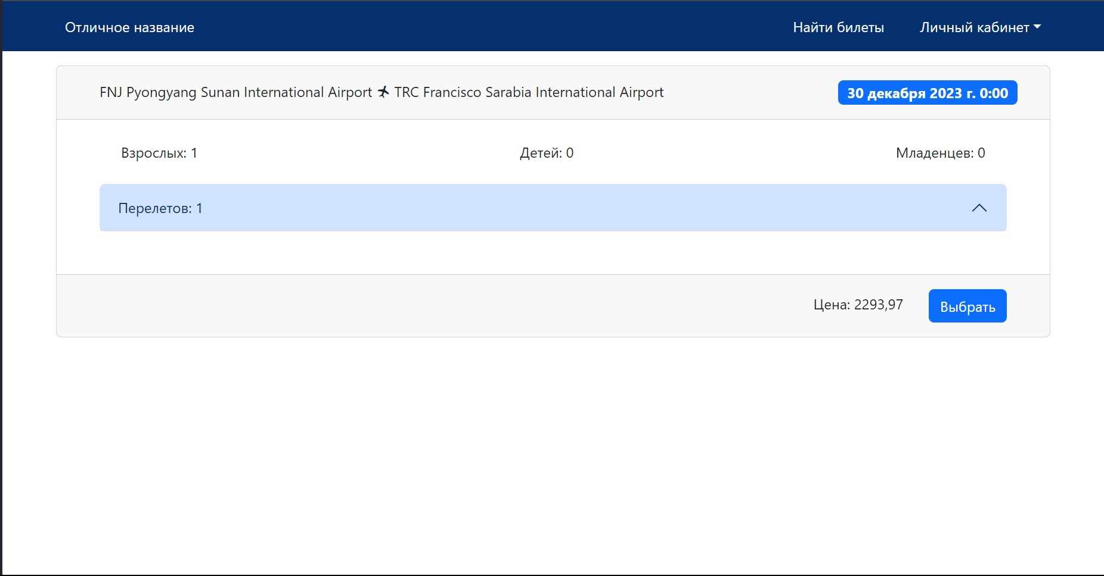
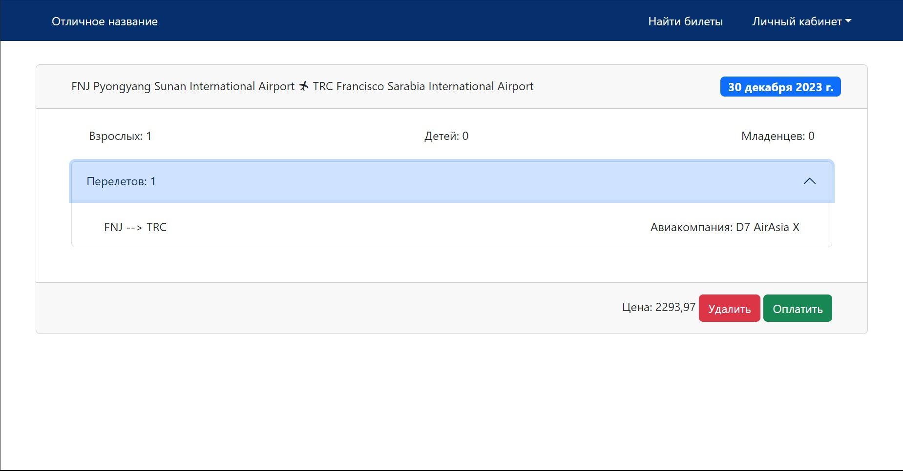
Веб-сервис: Выбор подходящего билета
После обработки всех введенных данных, открывается страница с возможностью выбора подходящего билета. Также отображается выбранная дата, аэропорты и количество пассажиров.
После выбора имеется возможность сразу оплатить билет или удалить его, если он был выбран по ошибке.
Если в маршруте присутствуют пересадки, есть возможность посмотреть их всех.

Slide 11
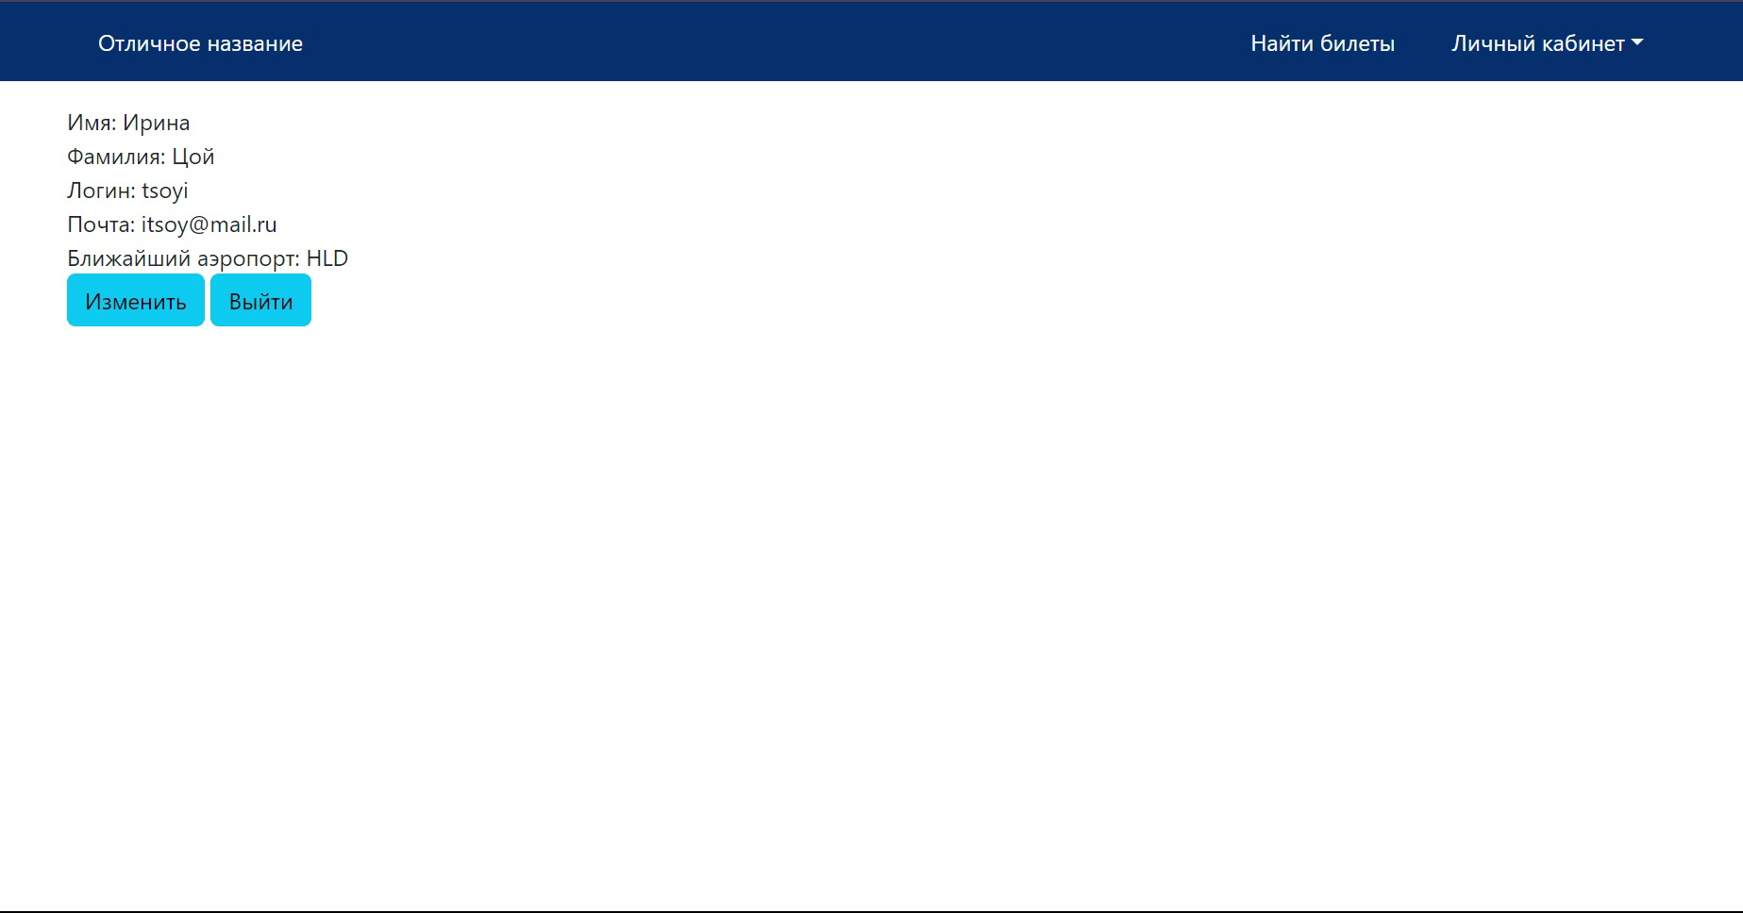
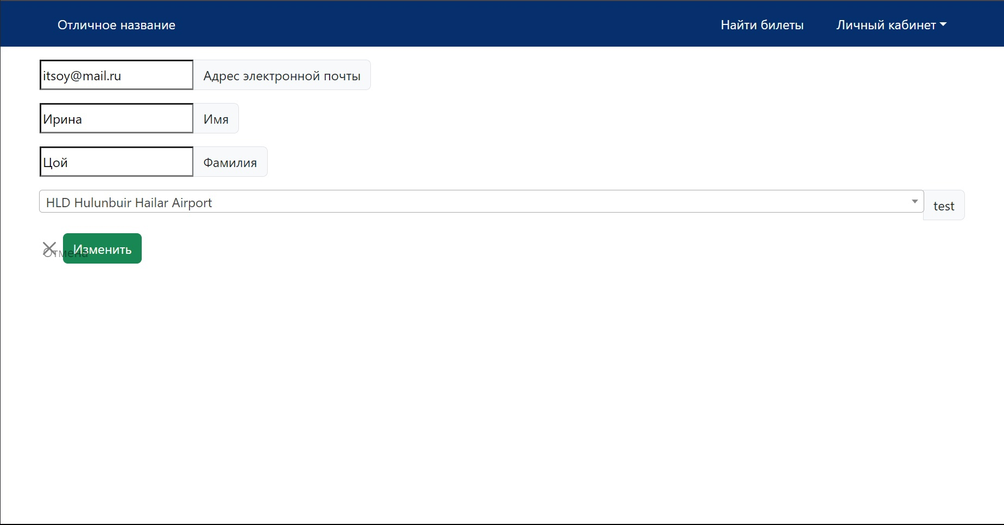
Веб-сервис: Личный кабинет
Для сохранения понравившегося билета пользователю необходимо пройти авторизацию или регистрацию, после чего он попадает в личный кабинет. В личном кабинете пользователя отображаются его данные, такие как фамилия, имя, почта, логин, а также ближайший аэропорт для удобства выбора при поиске билетов. Кроме того, пользователь может изменить данные в отдельной форме и после сохранения данные отобразятся в личном кабинете.

Slide 12
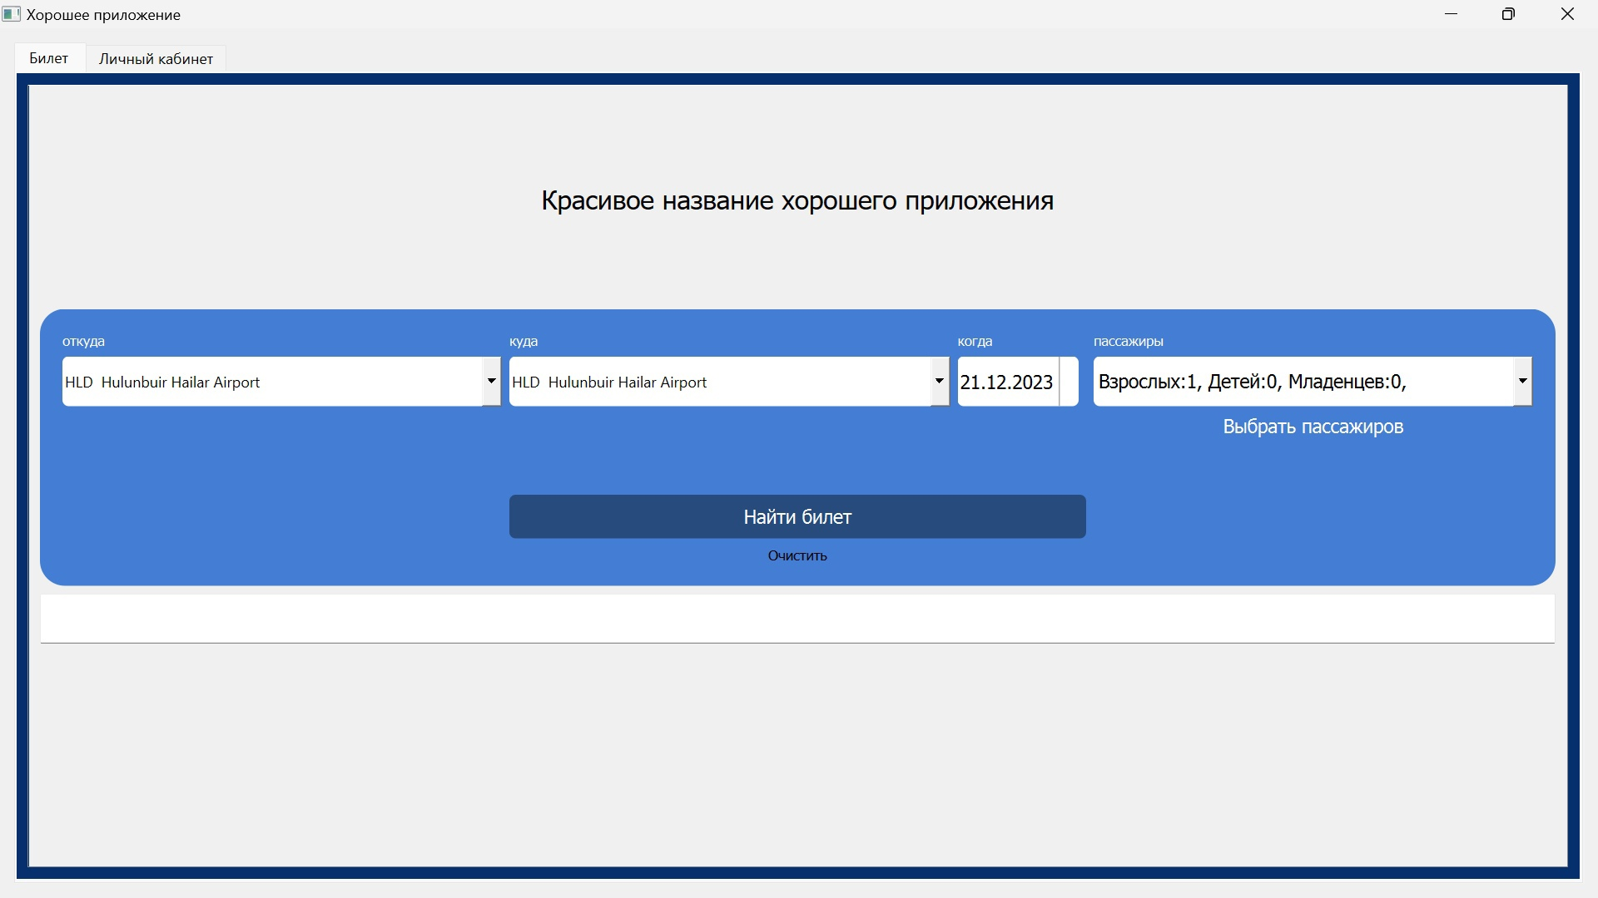
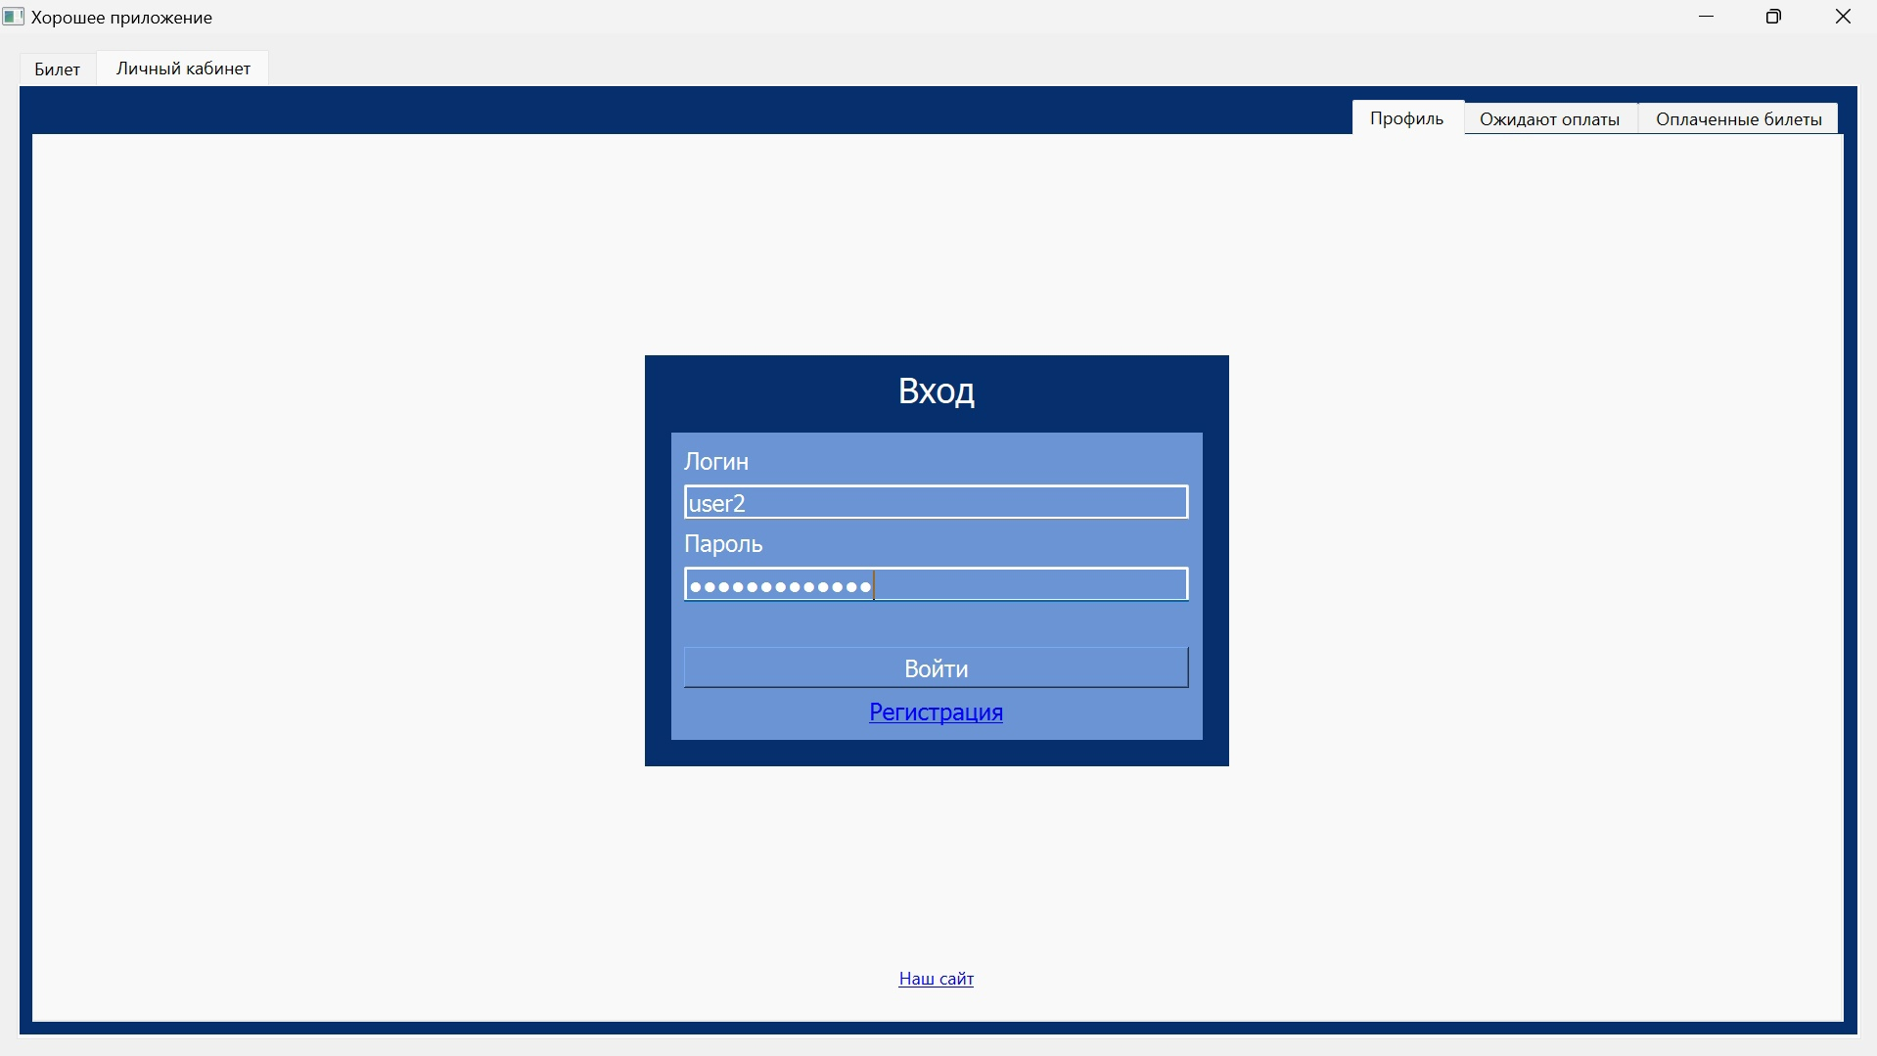
Компьютерное приложение: Главное окно
Помимо веб-версии приложения была создана компьютерная версия с теми же функциями. Присутствует форма входа, позволяющая пользователям авторизоваться как на сайте.

Slide 13
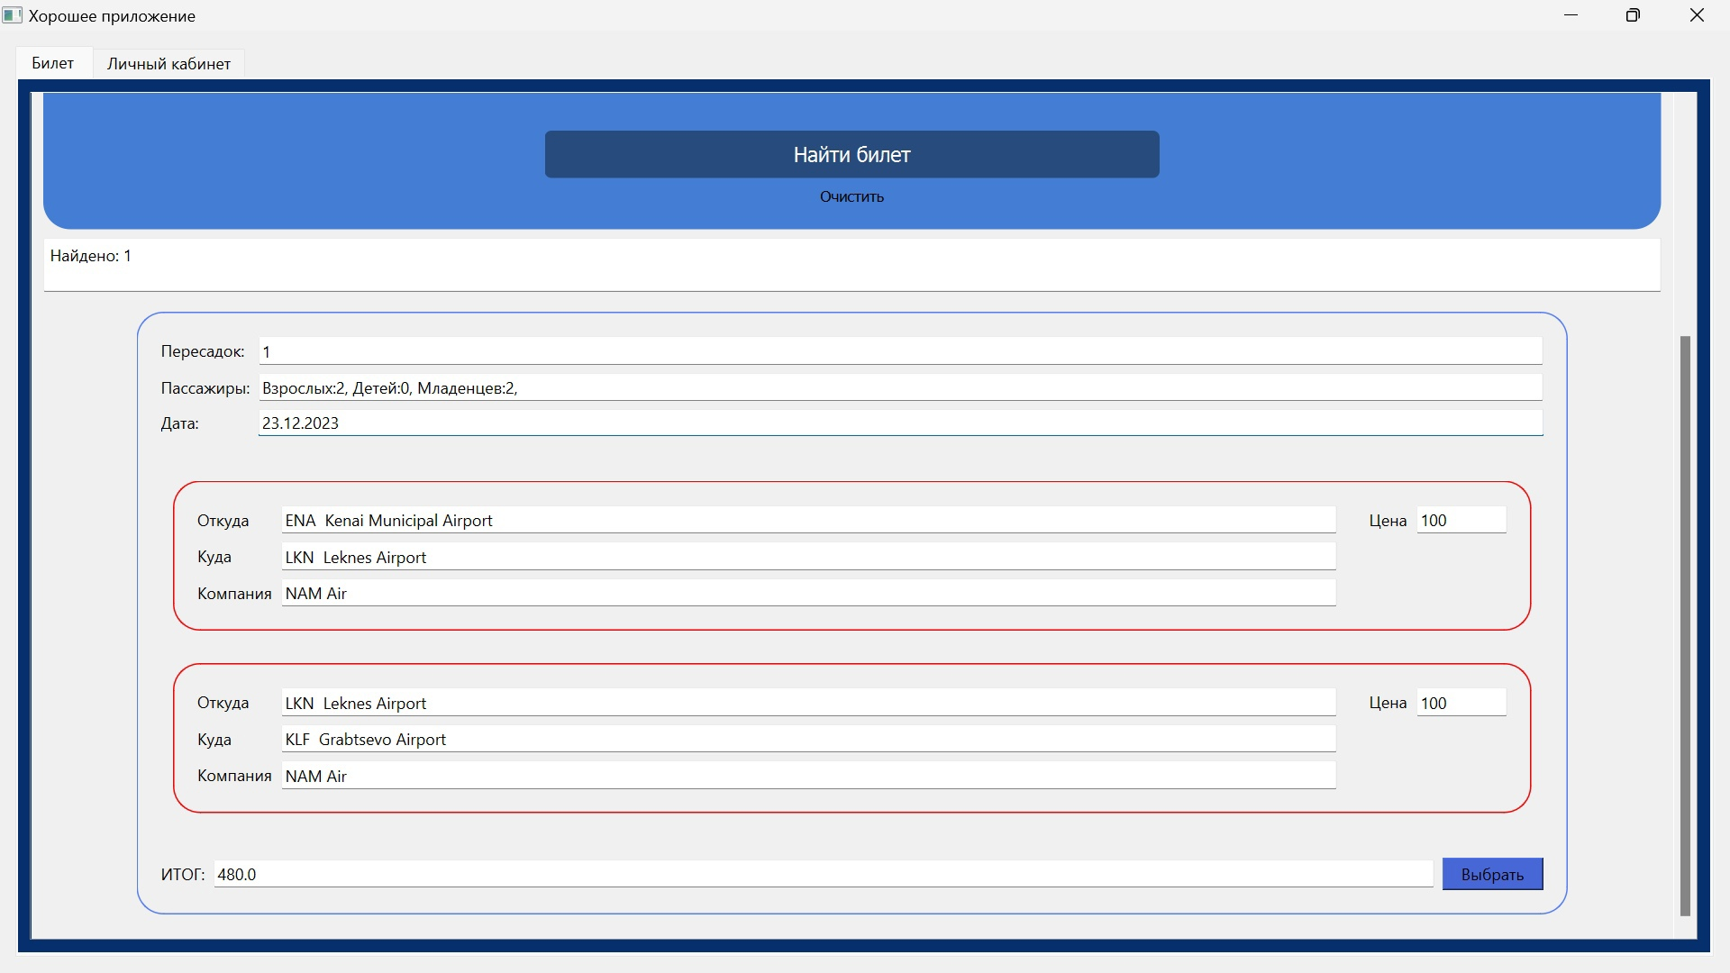
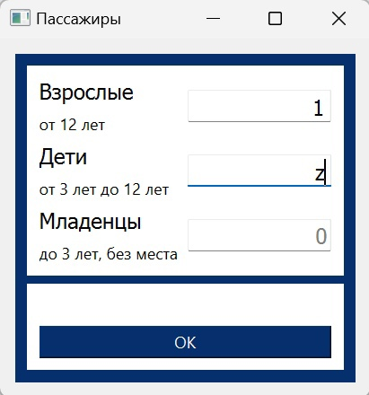
Компьютерное приложение: Поиск билетов
На главном окне, после заполнения всех полей и формы пассажиров, высвечиваются всех подходящие билеты и включающиеся в них перелеты. Подходящий билет можно выбрать, после чего он отобразится в профиле.

Slide 14
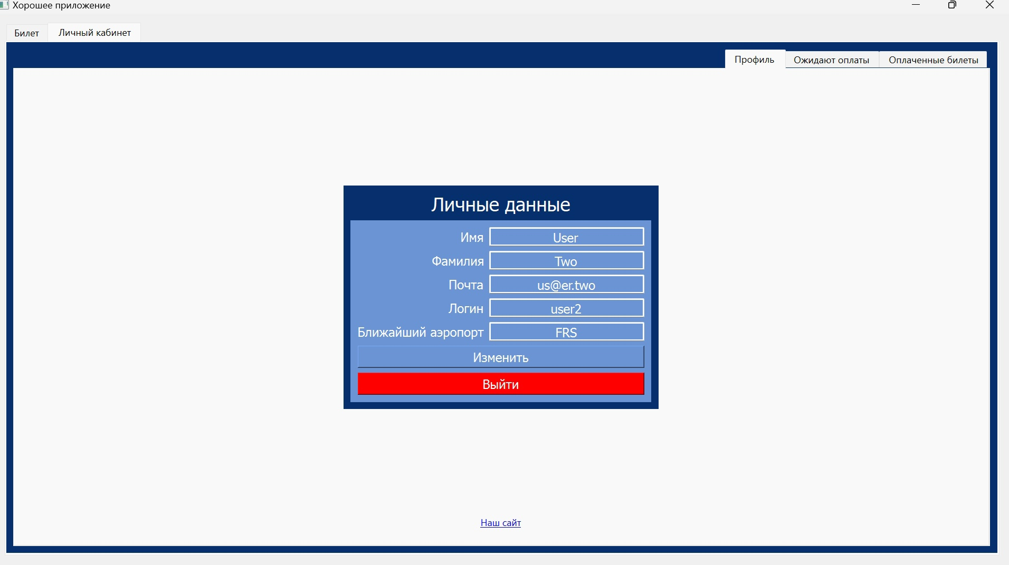
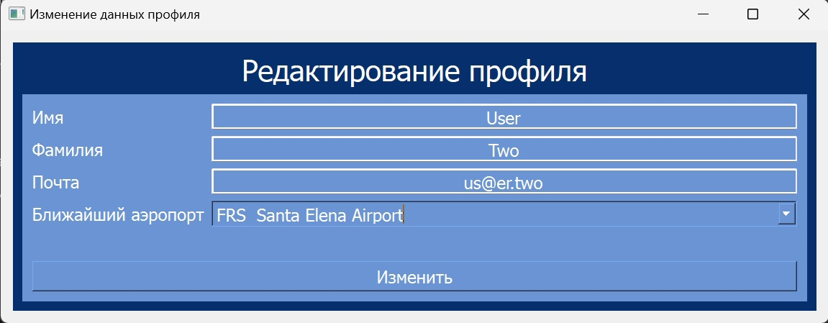
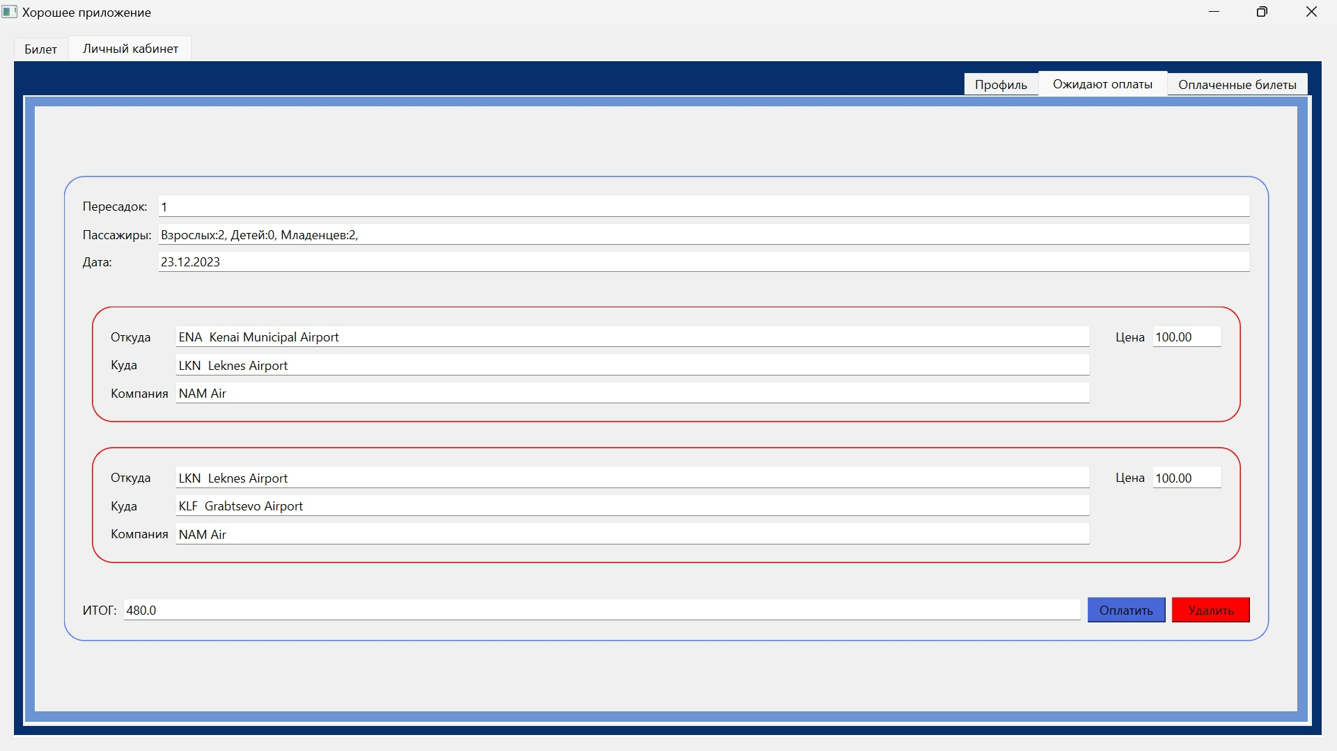
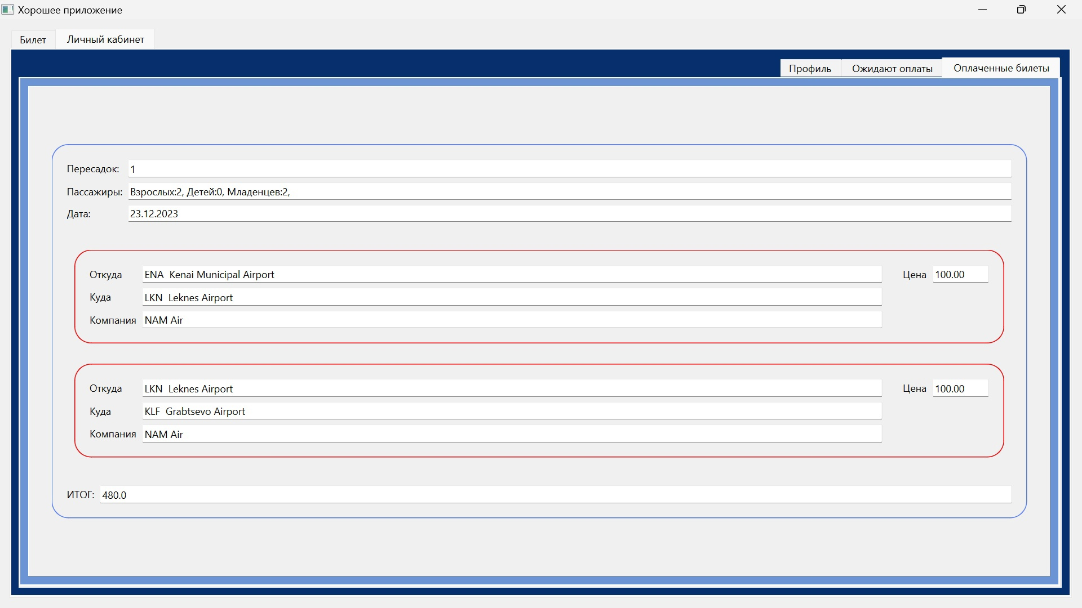
Компьютерное приложение: Профиль
В профиле пользователя указаны его данные, а также имеется возможность их изменения. Там же пользователь может посмотреть билеты: оплаченные и ожидающие оплаты.

Slide 15
Заключение
В результате проведенного анализа существующих на рынке программ, было выявлено, что для упрощения поиска и покупки авиабилетов необходимо разработать ПО, которое позволит производить поиск по всем категориям авиакомпаний, в том числе лоукостеров, а также имеет преимущество в сравнении с аналогичными продуктами со схожим функционалом.
Итогом курсового проекта стало приложение для поиска и продажи авиабилетов, позволяющее пользователю зарегистрироваться или авторизоваться, содержащее хранилище ожидающих оплату и купленных авиабилетов и имеющее десктопную и веб-версии.

